Slide 1
הזמנת תור מאובטח לרופא
מיטל כהן 308308352 גיל שרון 203398003 יוגב אורנשטיין 200844272 ליעד נחמיה 204419600 אלישע שלמון 301834206

Slide 2
רקע כללי
נניח שאתם רוצים להזמין תור לרופא מבוקש אך התורים עמוסים ואתם יכולים להזמין תור רק לעוד חודשיים וכשמתקרה התאריך אתם פתאום רואים מלא תורים מתפנים למסירה ואפילו למכירה רק בגלל אנשים\רובוטים הזמינו מלא תורים למקרה ויצרכו או על מנת לעשות כסף
נניח שאנשים נכנסים עם השם משתמש והסיסמא שלכם ומזמינים תורים כיוון שהם לא רוצים להזדהות בשמם
המערכת שלנו מציעה פתרון לבעיה ע"י זיהוי כפול עם שאלות אישיות שאתם קובעים ורק אתם והמורשים לכם יודעים את התשובות שלהם.
ומזהה שאתם לא רובוט ע"י הקלדת אותיות רנדומליות בתיבת טקסט

Slide 3
סביבת פיתוח
סביבת פיתוח-Visual studio
שפת תכנות- C# MVC5

Slide 4
בסיס נתונים
בחרנו לעבוד עם sql server 2012 בתור בסיס הנתונים איתו נעבוד,
לכל אחד יש database מקומי שלו.
מבצעים:ליעד,יוגב.

Slide 5
בסיס נתונים
בנייה של מסד הנתונים איתו נעבוד ונתאמן, ובנוסף חיבור של מסד הנתונים לפרוייקט וסנכרון של הפרוייקט עם המסד
-ממשקים
משתמש- שמירת כל פרטי המשתמשים
רופא- שמירת כל פרטי הרופאים
מנהל- צפייה בנתוני המשתמשים
תנאי שימוש- שמירת תנאי השימוש שהאדמין העלה
תור- שמירת פרטי תורי

Slide 6
בסיס נתונים
נעזר ב:
Entity Framework , an open source object-relational mapping framework.
mySql\SqlServer

Slide 7
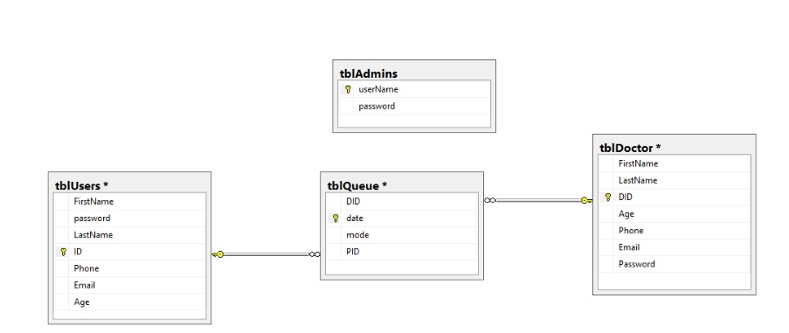
בסיס נתונים - טבלאות

Slide 8
הצפנת בסיס נתונים
נרצה להצפין את הסיסמאות בבסיס הנתונים על מנת למנוע גניבת סיסמאות ופריצה לחשבונות של משתמשי האתר.
מבצע: ליעד .
שימוש בספריה:
System.Security.Cryprography
שימוש במחלקות:
RNGCryptoServiceProvider
Rfc2898DeriveBytes

Slide 9
הצפנת בסיס נתונים
RNGCryptoServiceProvider
נשתמש במחלקה זו על מנת ליצור את ה salt אותו נוסיף לסיסמא המוצפנת.
מטרת ה salt היה להקשות על פיענוח הסיסמֿה.
Rfc2898DeriveBytes
מחלקה זו עוזרת לנו ליצור את ה hash הסופי.
*מכיוון שהסיסמאות מוצפנות , נבנה פונקציית פיענוח.

Slide 10
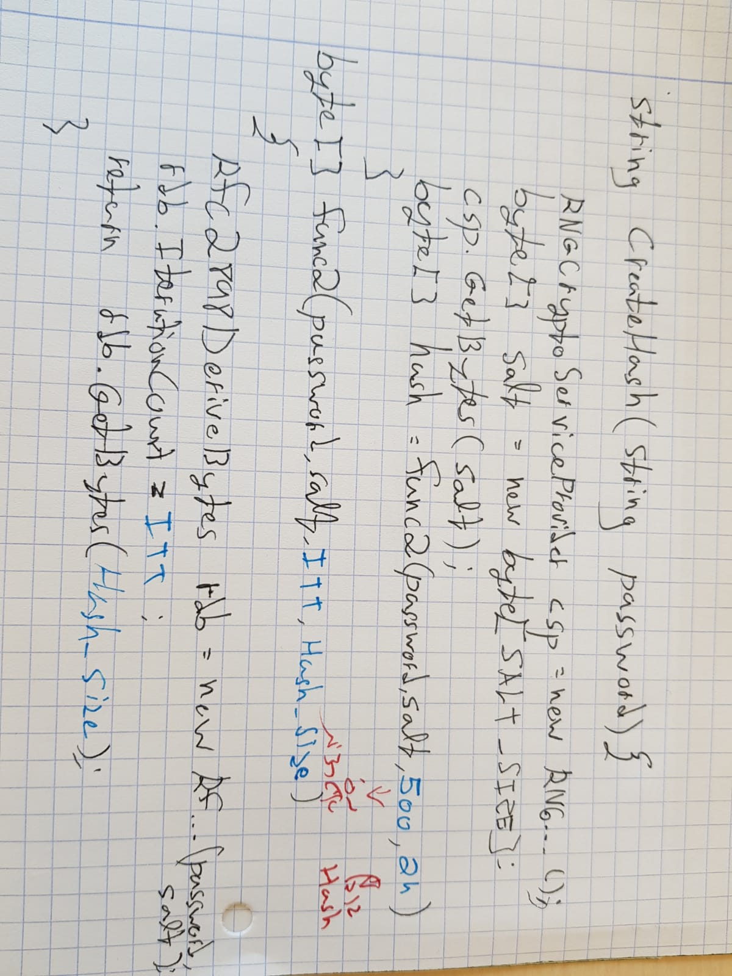
הצפנת בסיס נתונים Pseudo code

Slide 11
הצפנת בסיס נתונים
תרשים :
בסיס נתונים
Encryption/Decryption
login/signin
משתמשי מערכת

Slide 12
MODLE
Admin
Doctors
User (patient)
Queue

Slide 13
VIEWS+CONTROLLER
Admin
Doctor
Home
user

Slide 14
HOME PAGE
About
Contact
Login
Sign up

Slide 15
LOGIN PAGE
Enter user name :
Enter password

Slide 16
SIGN UP PAGE
First name
Last name
Id
Phone
Age
Password
email

Slide 17
ADMIN
User name + password
Personal question
Login
My info
Add and delete users and doctors
See all the user and doctor in website

Slide 18
DOCTOR
First name , Last name , DoctorId , Age , Phone , Mail , speacilaty
Funcs:
Show all appointments
Add / delete / show Queues
See patient info
View personal info and can change it

Slide 19
USER
First name , Last name , id , Age , Phone , Mail , PASSWORD.
Sign in/up
View all appointments
Select an appointment
View personal info

Slide 20
QUEUE
PID – patient id
DID – doctor id
Date
Mode (status of the queue)

Slide 21
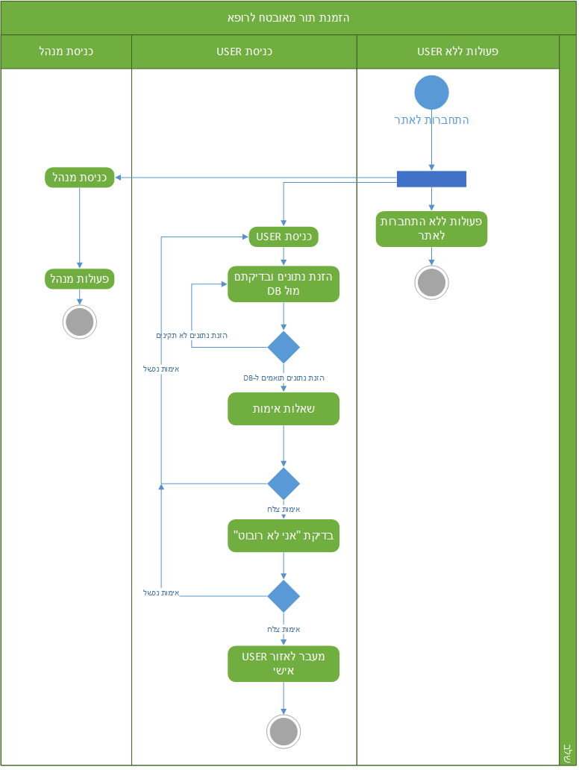
HIGH LEVEL DESIGN

Slide 22
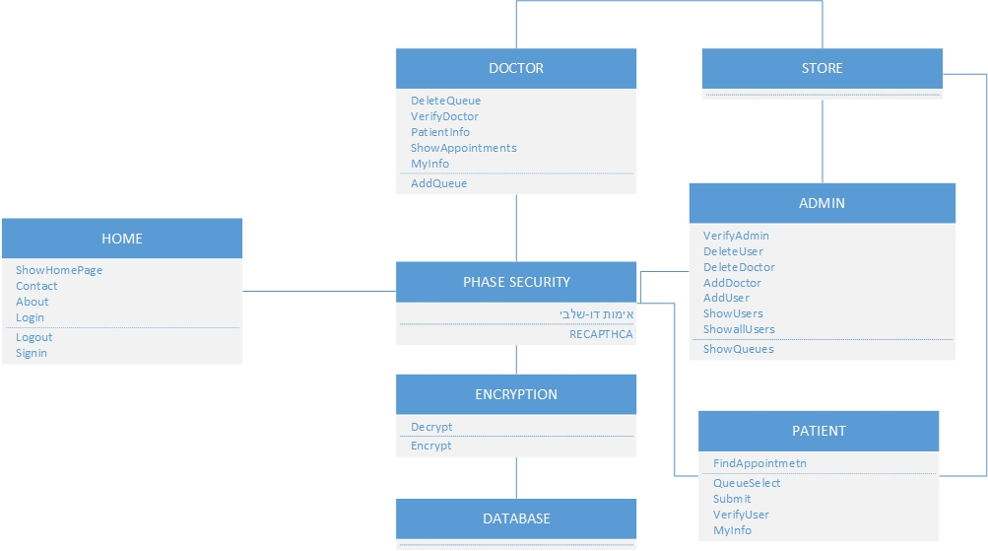

Slide 23
מרכיב אבטחתי
בעיה- 1. במקרה ויש אנשים/רובוטים אשר מזמינים הרבה תורים מראש אשר תופסים תורים של אחרים במטרה של למכור ו/או להעביר אותם לאנשים אחרים. 2. במקרה שאדם מזמין תור על שם אדם אחר.
פתרון- ניצור מערכת מאובטחת אשר תזהה שמדובר באדם אמיתי המתחבר למשתמש האישי שלו ע"י אימות ותמנע הזמנה מרובה של תורים, או של אדם אחר.

Slide 24
דרישות אבטחה
הצפנת בסיס הנתונים
זיהוי סיסמא
אימות דו שלבי לאימות משתמשים
SSL, תקשורת בין רופא למטופל
אני לא רובוט!

Slide 25
ספריות בשימוש
entity framework
fakeHTTP/fakeHTTPContext
csharp
mockEF/moq
mySQL
JSON
MVC
razor
xml.linq
routing
System.Security.Cryprography
RNGCryptoServiceProvider
Rfc2898DeriveBytes

Slide 26
תיאור בדיקות
ADMIN-
showAllUser- נבדוק את תקינות הדף וחיבור עם המסד ← שמקבלים את כל משתמשים.
deleteDcotor- נבדוק את תקינות הדף וחיבור עם המסד ← שמוחקים את הרופא המבוקש.
showDoctor- נבדוק את תקינות הדף וחיבור עם המסד ← שמקבלים רק רופאים.
addDoctor- נבדוק את תקינות הדף וחיבור עם המסד ← שהתווסף רופא למסד.
showQUueue- נבדוק את תקינות הדף וחיבור עם המסד ← שמקבלים רק תורים.
deleteUser-נבדוק את תקינות הדף וחיבור עם המסד ← שמוחקים את המשתמש המבוקש.
showUser- נבדוק את תקינות הדף וחיבור עם המסד ← שמקבלים רק חולים.
addUser- נבדוק את תקינות הדף וחיבור עם המסד ← שהתווסף חולה למסד.
myInfo- נבדוק את תקינות הדף וחיבור עם המסד ← שנקבל את פרטי המשתמש.
VerifyAdmin- נבדוק את תקינות הדף והמשתמש ← שמי שמחובר כרגע הוא אדמין.

Slide 27
תיאור בדיקות
DOCTOR-
showAppointments - נבדוק את תקינות הדף וחיבור עם המסד ← שמקבלים את כל התורים.
queuedelete -נבדוק את תקינות הדף וחיבור עם המסד ← שמוחקים את התור המבוקש.
queueAdd- נבדוק את תקינות הדף וחיבור עם המסד ← שהתווסף תור למסד.
patientInfo- נבדוק את תקינות הדף וחיבור עם המסד ← שנקבל את פרטי המשתמש.
Edit- נבדוק את תקינות הדף וחיבור עם המסד ← שהשתנו הפרטים הרלוונטים.
Submit- נבדוק את תקינות הדף וחיבור עם המסד ← שהתווספו הפרטים הרלוונטים.
VerifyDoctor -נבדוק את תקינות הדף והמשתמש ← שמי שמחובר כרגע הוא רופא.
VerifyPatient- נבדוק את תקינות הדף והמשתמש ← שמי שמחובר כרגע הוא חולה.

Slide 28
תיאור בדיקות
HOME-
Logout- נבדוק את תקינות הדף והמשתמש ← שהמשתמש התנתק מהמערכת.
Submit- נבדוק את תקינות הדף והמשתמש
Login - נבדוק את תקינות הדף וחיבור עם המסד ← שנקבל את פרטי המשתמש מהמסד ושהוא התחבר.
Showhomepage- נבדוק את תקינות הדף
About- נבדוק את תקינות הדף
Contact- נבדוק את תקינות הדף

Slide 29
תיאור בדיקות
USER-
Submit- נבדוק את תקינות הדף והמשתמש
findAppointments- נבדוק את תקינות הדף וחיבור עם המסד ← שמקבלים את כל התורים.
getQueue-- נבדוק את תקינות הדף וחיבור עם המסד ← שמקבלים את כל התורים.
queueSelect- נבדוק את תקינות הדף וחיבור עם המסד ← שהתור שנבחר הוא הרלוונטי.
myInfo- נבדוק את תקינות הדף וחיבור עם המסד ← שנקבל את פרטי המשתמש.
VerifyUser- נבדוק את תקינות הדף והמשתמש ← שמי שמחובר כרגע הוא חולה.

Slide 30
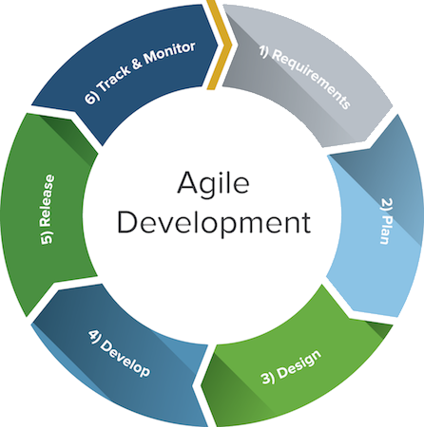
WHICE METHODOLOGY?
We choose to use Agile Methodology as a particular approach to our project management.

Slide 31
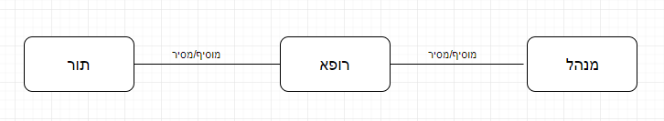
מודל רופא
מבצע: אלישע
המודל בונה את מבנה החלקים המרכיבים את הרופא, השדות והמתודות / פונקציונאליות אשר אותם יוכל לממש
-ממשקים
מודל האדמין- מודל שמאפשר הוספה או הסרה של רופאים
מודל תור- מודל שמאפשר לרופא הוספה או הסרה של תורים פנויים
חיבור למסד הנתונים על מנת לשמור את פרטי הרופא - data base

Slide 32
מודל משתמש / פציינט
מבצע: אלישע
המודל בונה את מבנה החלקים המרכיבים את המשתמש, השדות והמתודות / פונקציונאליות אשר אותם יוכל לממש
-ממשקים
מודל תור- מודל שמאפשר למשתמש הרשמה לתורים הפנויים
חיבור למסד הנתונים על מנת לשמור את פרטי המשתמש והרשמה לתורים- data base

Slide 33
הוספת תור
מבצע: אלישע
פונקציונאליות אשר נותנת לרופא להוסיף / להסיר תורים ומעדכנת על כך את מסד הנתונים
-ממשקים
מודל תור- עדכון פרטי תור חדש
הוספת התור החדש למסד הנתונים- data base

Slide 34
מודל אדמין
מבצע: יוגב
המודל בונה את מבנה החלקים המרכיבים את האדמין, השדות והמתודות / פונקציונאליות אשר אותם יוכל לממש
-ממשקים
מודל הרופא- האדמין יוכל להוסיף ולהסיר רופאים
חיבור למסד הנתונים על מנת לשמור את פרטי הרופאים, צפייה בפרטי משתמשים - data base

Slide 35
הוספת / הסרת רופא
מבצע: יוגב
פונקציונאליות אשר נותנת לאדמין להוסיף / להסיר רופאים ומעדכנת על כך את מסד הנתונים
-ממשקים
מודל אדמין - עדכון פרטי רופא חדש
הוספת הרופא החדש למסד הנתונים- data base

Slide 36
Log in
מבצעת: מיטל
מימוש הפרדת המשתמשים לפי סוג בזמן חיבור לאתר על פי מסד הנתונים
- ממשקים
מסד נתונים- אימות פרטי התחברות אל מול מסד הנתונים
משתמש/מנהל- התחברות למשתמש שפרטיו הוכנסו בעת ההתחברות

Slide 37
Sign in
מבצעת: מיטל
מימוש הפרדת המשתמשים לפי סוג בזמן הרשמה לאתר, בדיקת תקינות הפרטים ושמירתם במסד הנתונים
- ממשקים
מסד נתונים- שמירת פרטי המשתמש במסד הנתונים

Slide 38
דף כניסה
מבצעת: מיטל
בניית והצגת דף הכניסה לאתר המסביר על האתר ועל אופי השימוש בו

Slide 39
מודל תור
מבצע: גיל
המודל בונה את מבנה החלקים המרכיבים את התור, השדות והמתודות / פונקציונאליות אשר אותם יוכל לממש
-ממשקים
מודל הרופא- פונקציונאליות שתאפשר לרופא להוסיף או להסיר תורים
מודל משתמש- פונקיונאליות שתאפשר למשתמש להירשם לתורים פנויים
חיבור למסד הנתונים על מנת לשמור את פרטי התורים- data base

Slide 40
עדכון תנאי משתמש
מבצעים: גיל וליעד
האדמין יכול לעדכן את תנאי השימוש באתר, התנאים מתעדכנים ב DATA BASE ומוצגים לכלל המשתמשים באתר בלחיצה על לשונית ABOUT
-ממשקים
מודל האדמין - פונקציונאליות שתאפשר לאדמין לעדכן את תנאי המשתמש
חיבור למסד הנתונים על מנת לשמור את תנאי השימוש באתר- data base

Slide 41
תצוגת דף הבית
מבצע: גיל
בניית עיצוב והצגת דף הבית עם כניסת המשתמש לאתר שבו תוצג הפונקציונאליות למשתמש
-ממשקים
חיבור למסד הנתונים על מנת להציג את פרטי המשתמש שהתחבר- data base

Slide 42
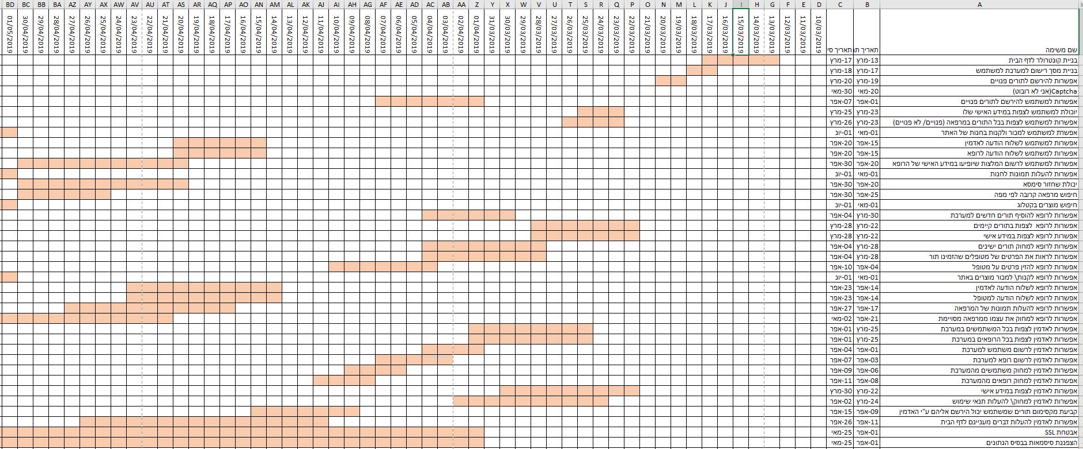

Slide 43
